Slide 1
Racionalizace přepravního systému ve vybraném podniku
Vysoká škola technická a ekonomická v Českých Budějovicích
Ústav technicko - technologický
Autor práce: Martin Komorný, UČO 13325
Vedoucí práce: doc. Ing. Ján Ližbetin, PhD.
Oponent práce: prof. Ing. Václav Cempírek, Ph.D.
České Budějovice, červen 2016

Slide 2
Cíl práce
Cílem práce je na základě analýzy současného přepravního systému ve vybraném podniku racionalizovat přepravní systém se zaměřením na technologii přepravy a ložních operací.

Slide 3
Představení podniku Faurecia Automotive
Významným dodavatel dílů největších automobilek, které oceňují její výrobní efektivitu a technické znalosti,
Výroba sedadel, interiérů, částí karoserie, výfukových systémů,
Na evropském trhu zajištuje 56% podíl, v Severní a Jižní Americe 32% a v Asii 10% podíl své produkce,
Mezi klíčové zákazníky patří automobilky Volkswagen, PSA Peugeot/Citroen, Renault/Nissan, Ford, General Motors, BMW, Daimler, Fiat/Chrysler, Volvo, Toyota a Hyundai-Kia.

Slide 4
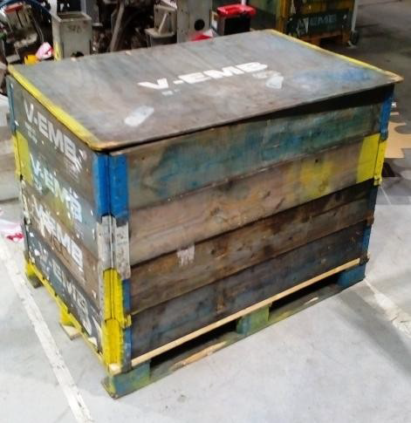
Analýza současného stavu přepravního procesu z Faurecie Písek (CZ) do Volvo Torslanda (S),
Zákaznické přepravní jednotky, 96 PJ
Požadavky zákazníka na dodávku,
Způsob přepravy.
120x80x100

Slide 5
Času přepravy a doby obratu
silnice úsek Písek (CZ) - Swinoujscie Port (PL) vzdálenost 712 km, 10 hodin jízdy
trajekt Swinoujscie Port (PL)- Trelleborg Port (S) vzdálenost 167 km, 6 hodin plavby
silnice Trelleborg Port (S)- Volvo Torslanda (S) vzdálenost 310 km, 5 hodin jízdy
celkem 1 189km
Trasa Písek (Praha)- Praha (CZ) – Dresden (DE) – Berlin (DE) – Szczecin (PL) – Swinoujscie Port (PL) – Trelleborg Port (S) – Malmö (S) – Goteborg Volvo (S) a zpět.
Doba obratu vozidla:
Export (10+11+6+5)=32 hod.
Import (5+6+11+10)= 32 hod.
Celková doba obratu vozidla 64 hod. bez čekáni v porte na nalodění a vylodění a doby vykládky a nakládky.

Slide 6
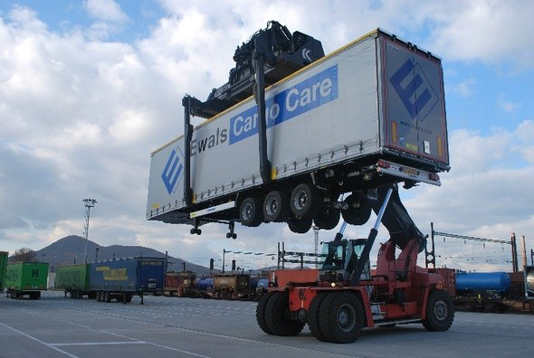
Racionalizace přepravního systému
Návrh využití kombinované dopravy silnice –železnice,
Přepravní jednotka - intermodální návěs,
Přepravní plán,
Přeprava prázdných obalů dodavateli.

Slide 7
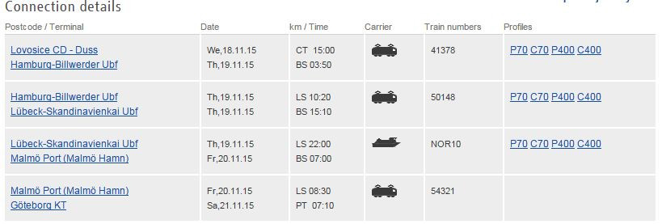
Času přepravy a doby obratu
silnice: Písek (CZ) – Lovosice (CZ) 175 km,
vlak: Lovosice (CZ) – Goteborg KT (S) 955 km,
trajekt: Lübeck (DE) – Malmö Port (S) 282 km,
vlak: Malmö Port (S) - Goteborg KT (S) 278 km,
silnice: Goteborg KT (S) – Volvo Torslanda (S) 13 km, celkem: 1703km.
Doba obratu :
Export 70:30 hod.
Import 70:30 hod.
Celková doba obratu vozidla 141 hod. bez čekáni na vykládky a nakládky.
Prázdné obaly:
Kapacita jednoho návěsu obalových jednotek pojme 288 základních podstav, 2892 ks bočního bednění a 288 ks vrchních krytů.
Poměr obalů 1:3

Slide 8
Závěrečné shrnutí
Výhody | Nevýhody
Ekologie | Vyšší vstupní náklady
Nezávislost na silničním provozu | Dostupnost překladišť a terminálů
Nižší náklady na přepravu | Důsledná organizace
Zaručenost přesnosti dodání | Závislost na jízdních řádech
Státní podpora | Dlouhý přepravní čas
Přizpůsobení trendu do budoucna | Složitý systém vytížení vozidel

Slide 9
Otázky vedoucího práce
Jelikož Vám vyšla doba přepravy s použitím kombinované dopravy dvojnásobně delší, jakými podpůrnými aktivitami (např. z pohledu státu) by jste takových přepravců (resp. dopravců) přilákaly na systémy kombinované dopravy?
Jak se k možnosti kombinované dopravy vyjádřili zástupci podniku?

Slide 10
Otázka oponenta
Můžete uvést nějaké další výhody intermodálního návěsu?

Slide 11
Děkuji za pozornost
Martin Komorný

